Slide 1

숙대앞 점심메뉴추천
프로젝트 보고서
눈송 점메추

Slide 2

제작동기
학교 수업 중간중간 식사를 하는 숙명여대 학생들에게 '시간'은 중요요소.
기존 메뉴추천 앱과 달리 음식점까지 가는 시간, 음식점 오픈/ 마감 시간, 브레이크 타임 등 시간요소를 중점적으로 고려한 프로그램 제작.
목표
프로젝트 수행 결과, 자신의 상황에 맞는 점심메뉴를 한눈에 추천받아 빠르고 현명한 선택을 내릴 수 있음

Slide 3
프로젝트 고려요소
자료조사 –
숙대 맛집 리스트
랜덤 메뉴 추천
상황별 메뉴 추천
한식, 일식, 중식 등등 다양한 메뉴
숙대 주변 도보 2-30분 거리의 식당
랜덤 음식 종류 추천
추천 종류에 따른 음식점 / 메뉴 추천
음식점까지 가는 시간
음식점 오픈/ 마감/ 쉬는 시간
음식을 먹는 시간
사용자의 취향 / 소모 비용
더 맛있는 꿀팁
식당별 후기정리
기타
메뉴별 꿀팁
위생, 친절, 기타
모든 음식점 출력
모든 메뉴 출력
콘솔창 – 앱 설명서
콘솔창 – 앱 화면 구현

Slide 4

프로젝트 일정
개발업무 | 10월 첫째주 | 10월 둘째주 | 10월 넷째 주 | 11월 첫째주 | 11월 둘째주
프로젝트 기획
주제 PPT
자료조사
기능구현
화면구현
최종점검, 결과PPT

Slide 5


개발
자료조사/ 자료수집
기능구현 및 디자인
SNS, 학교 커뮤니티, 블로그 후기 등 다양한 자료조사
90개 이상의 데이터 수집
메인 코딩으로 기능 구현
콘솔창 디자인 구현

Slide 6





역할분담
신지윤
이성진
이수민
이수진
주제 PPT
김효정
자료조사
신지윤
이성진
이수민
이수진
발표, 자료조사
결과ppt, 코딩
결과ppt,
콘솔창 관리, 자료 정리
주제ppt, 자료조사
주제ppt, 자료조사
주제 PPT

Slide 7





기능구현
숙대 주변 맛집 리스트정리
랜덤 음식 종류
추천 및 식당 / 메뉴 추천
상황별 메뉴 추천
더 맛있는 꿀팁
식당별 후기 조회

Slide 8
순서도
case1. 맛집 리스트 정리

Slide 9
프로젝트 취급 음식
카테고리별 메뉴 추천
한식
분식
한식
분식
추천
음식
종류
일식
카페/디저트
일식
카페/디저트
중식
아시안
중식
아시안
양식
컵밥/ 간편식
양식
컵밥/간편식

Slide 10
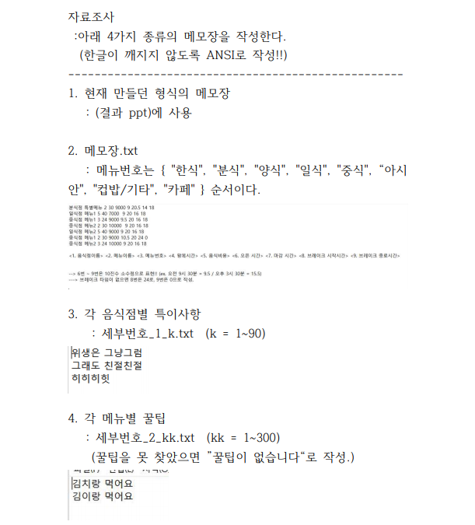
자료조사

Slide 11
순서도
case2. 상황별 점심 메뉴 추천
1) 사용자 식사시간, 식사 비용, 취향 선택
2) 음식점 오픈/마감/브레이크 시간 고려
3) 점심 메뉴 추천
4) 상위 메뉴 돌아가기 or 프로그램 종료

Slide 12
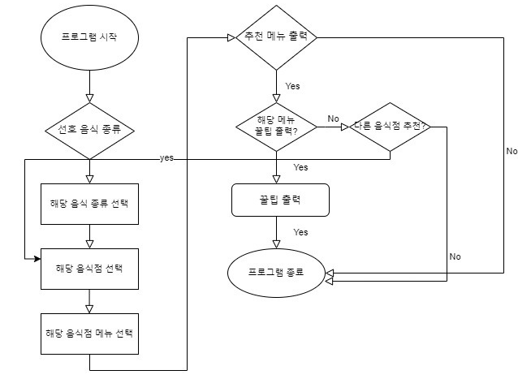
순서도 - 추천 메뉴

Slide 13
순서도
case3. 랜덤 음식 종류 추천
음식 종류에 따른 메뉴 추천
상위메뉴 돌아가기 / 프로그램 종료

Slide 14
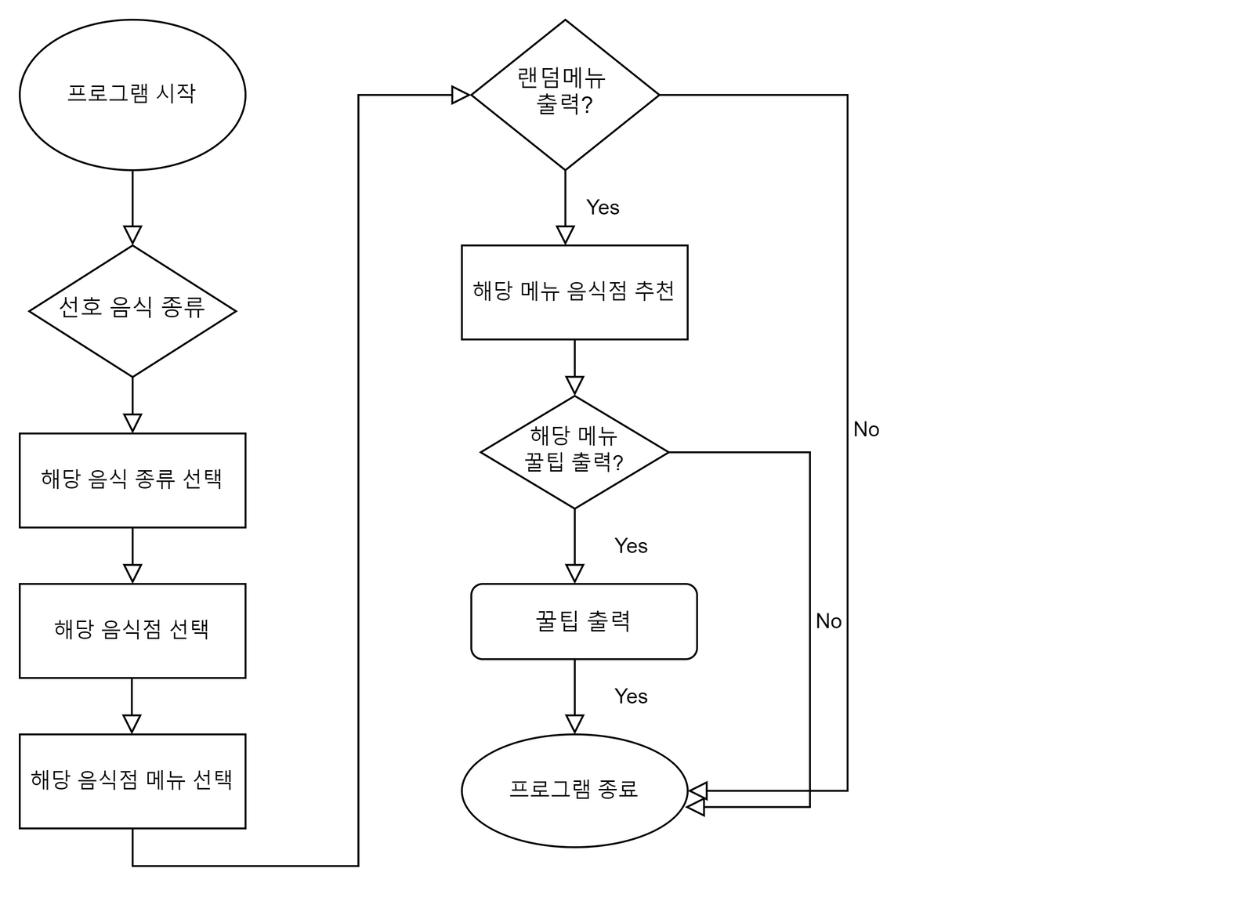
순서도 - 랜덤

Slide 15

감사합니다
Q&A

